Slide 1
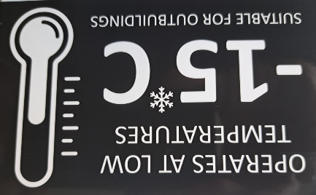
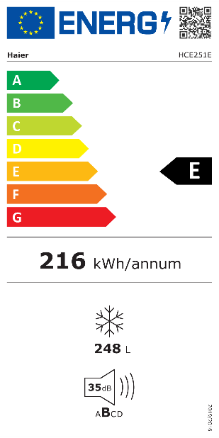
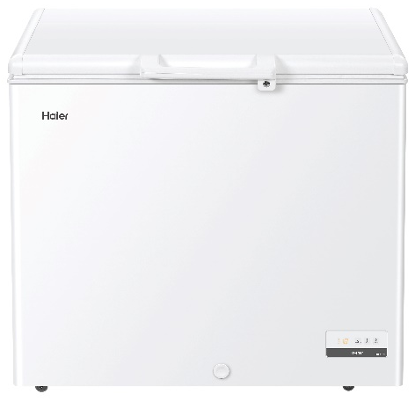
HCE251E
Volně stojící truhlicový mrazák
Invertorový kompresor, 2 koše, Rychlé mrazení, digitální displej, kolečka, zámek dveří
Parametry odpovídají Nařízení v přenesené pravomoci: (EU) 2019/2016
Více informací o výrobku naleznete pod tímto QR kódem:
Hlavní vlastnosti (Nařízení v přenesené pravomoci: (EU) 2019/2016)
Třída energetické účinnosti E
Celkový čistý objem (l) 248
Čistý objem chladničky/ mrazáku (l) -/248
Spotřeba energie za den (kWh/24 hod) 0,591
Roční spotřeba energie (kWh/rok) 216
Mrazicí výkon (kg/24 hod) 15
Doba skladování při výpadku proudu (hod) 22
Úroveň emisí hluku šířeného vzduchem (dB(A) re 1 pW) 35
Emisní třída hluku šířeného vzduchem B
Klimatická třída SN - T 10 °- 43 °C
Nejnižší bezpečná pracovní teplota okolí mrazničky -15 °C
Hvězdičkové označení ****
Třída energetické účinnosti světla G
Vlastnosti
Invertorový kompresor – tichý a úsporný chod
Funkce Rychlé mrazení
Elektronické ovládání
Externí dotykový displej
Dětská pojistka
Světelný signál zvýšené teploty
Antibakteriální gumové těsnění dvířek
Možnost umístit v místnosti s okolní teplotou až do -15° C (sklep)
Mrazák
Statické chlazení
Rozsah nastavení teplot -30 až +10 °C
2 závěsné koše
Ukazatel Rychlého mrazení
Manuální odmrazování
Konstrukce
Osvětlení LED
Externí madlo
Zámek dveří
4 kolečka
Externí dotykový displej
Tichý chod pouhých
35 dB(A)
94
cm
Funkce
Rychlé mrazení
Úsporné LED osvětlení
Osvětlení LED
Světelný signál zvýšené teploty
Logistická data
Kód 37001501
EAN 6930265323818
Barva Bílá
Rozměry výrobku v x š x h (mm) 895 x 940 x 620
Čistá váha výrobku (kg) 39
Rozměry balení v x š x h (mm) 887 x 995 x 655
Hmotnost s obalem (kg) 43

